Slide 1
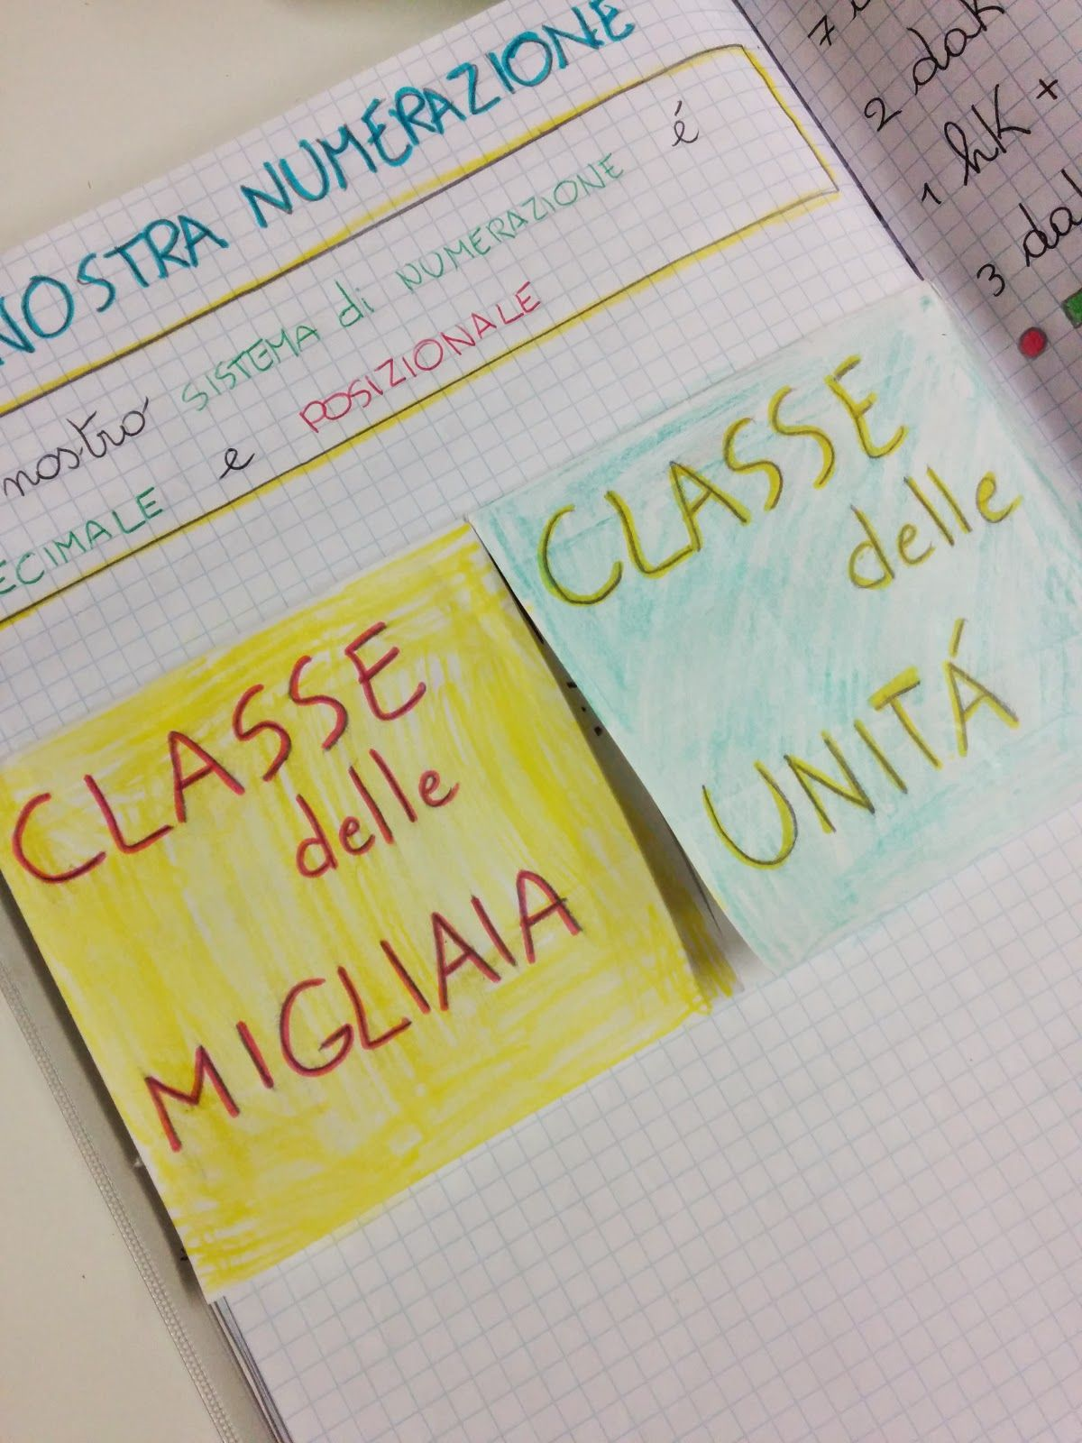
I GRANDI NUMERI
La classe delle migliaia
Docente Patrizia Giovanzanti
Classe 4C – 4D
Attività asincrone

Slide 2
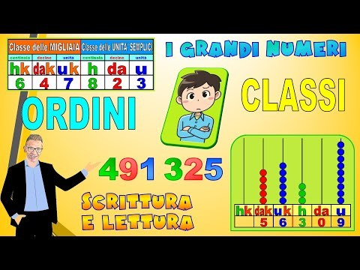
SEGUI ATTENTAMENTE IL VIDEO DELLA SCRITTURA E LETTURA DEI GRANDI NUMERI

Slide 3
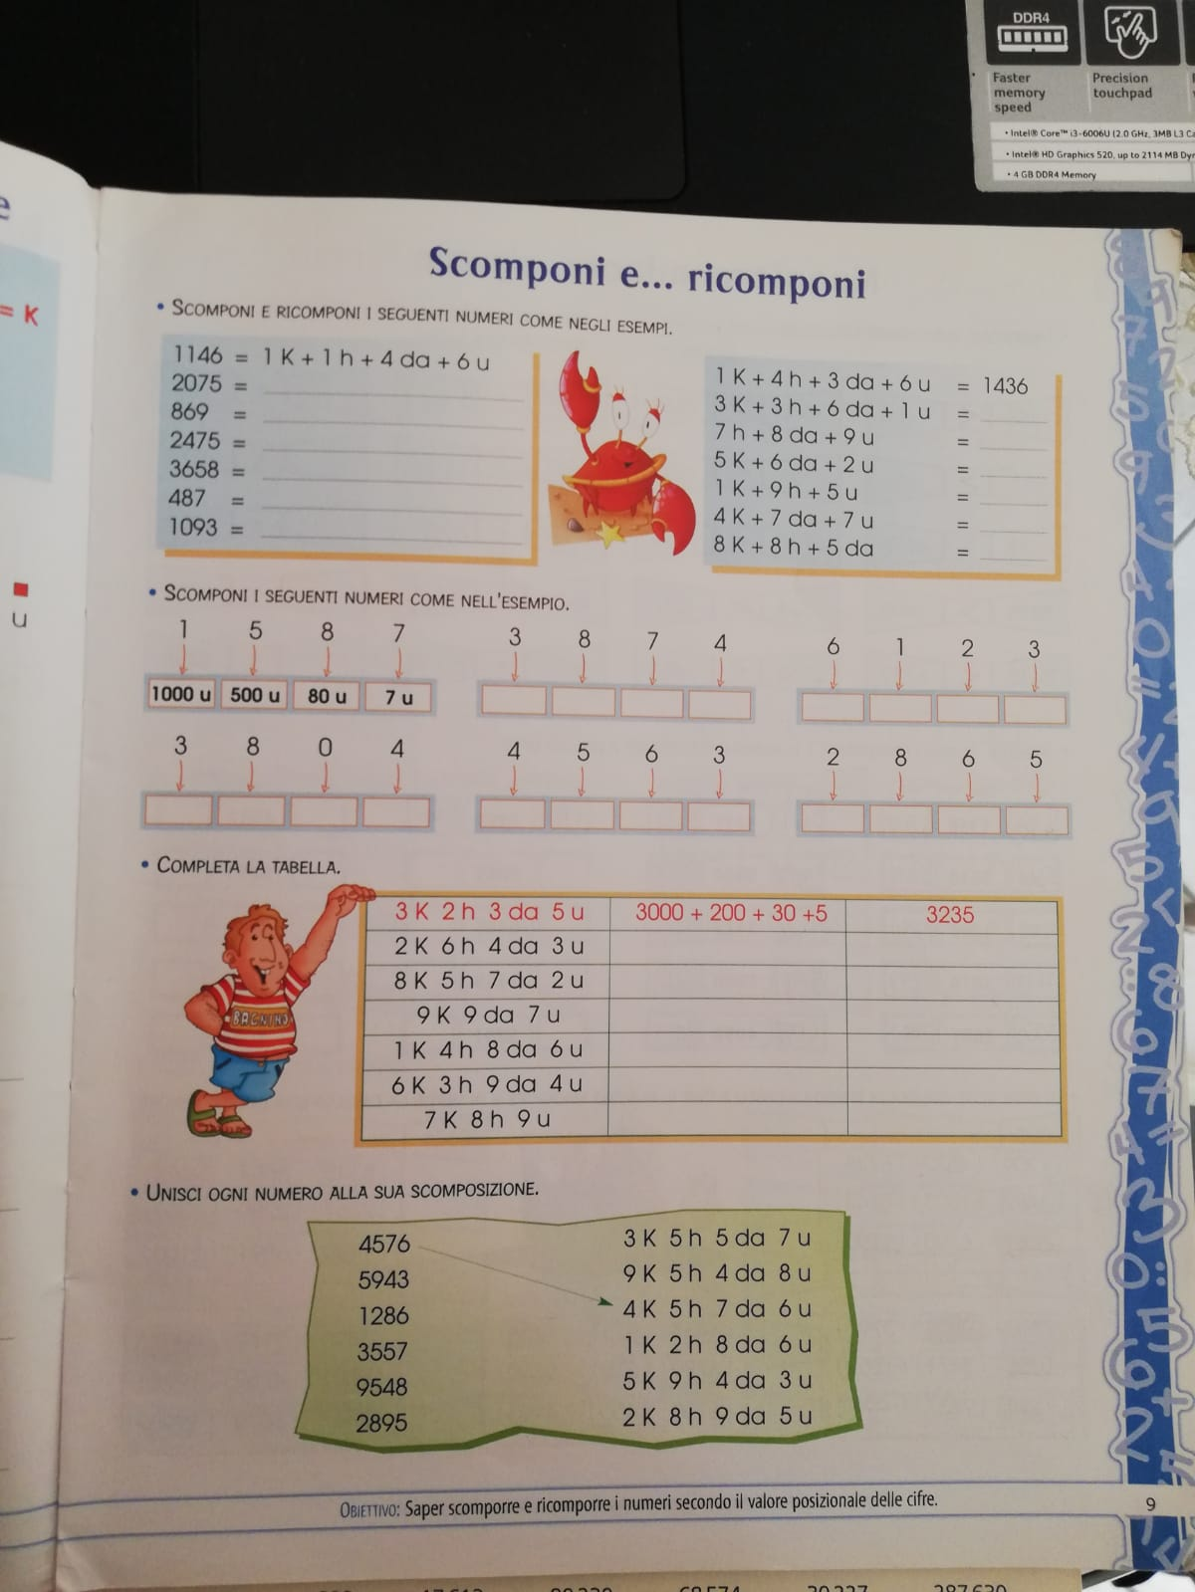
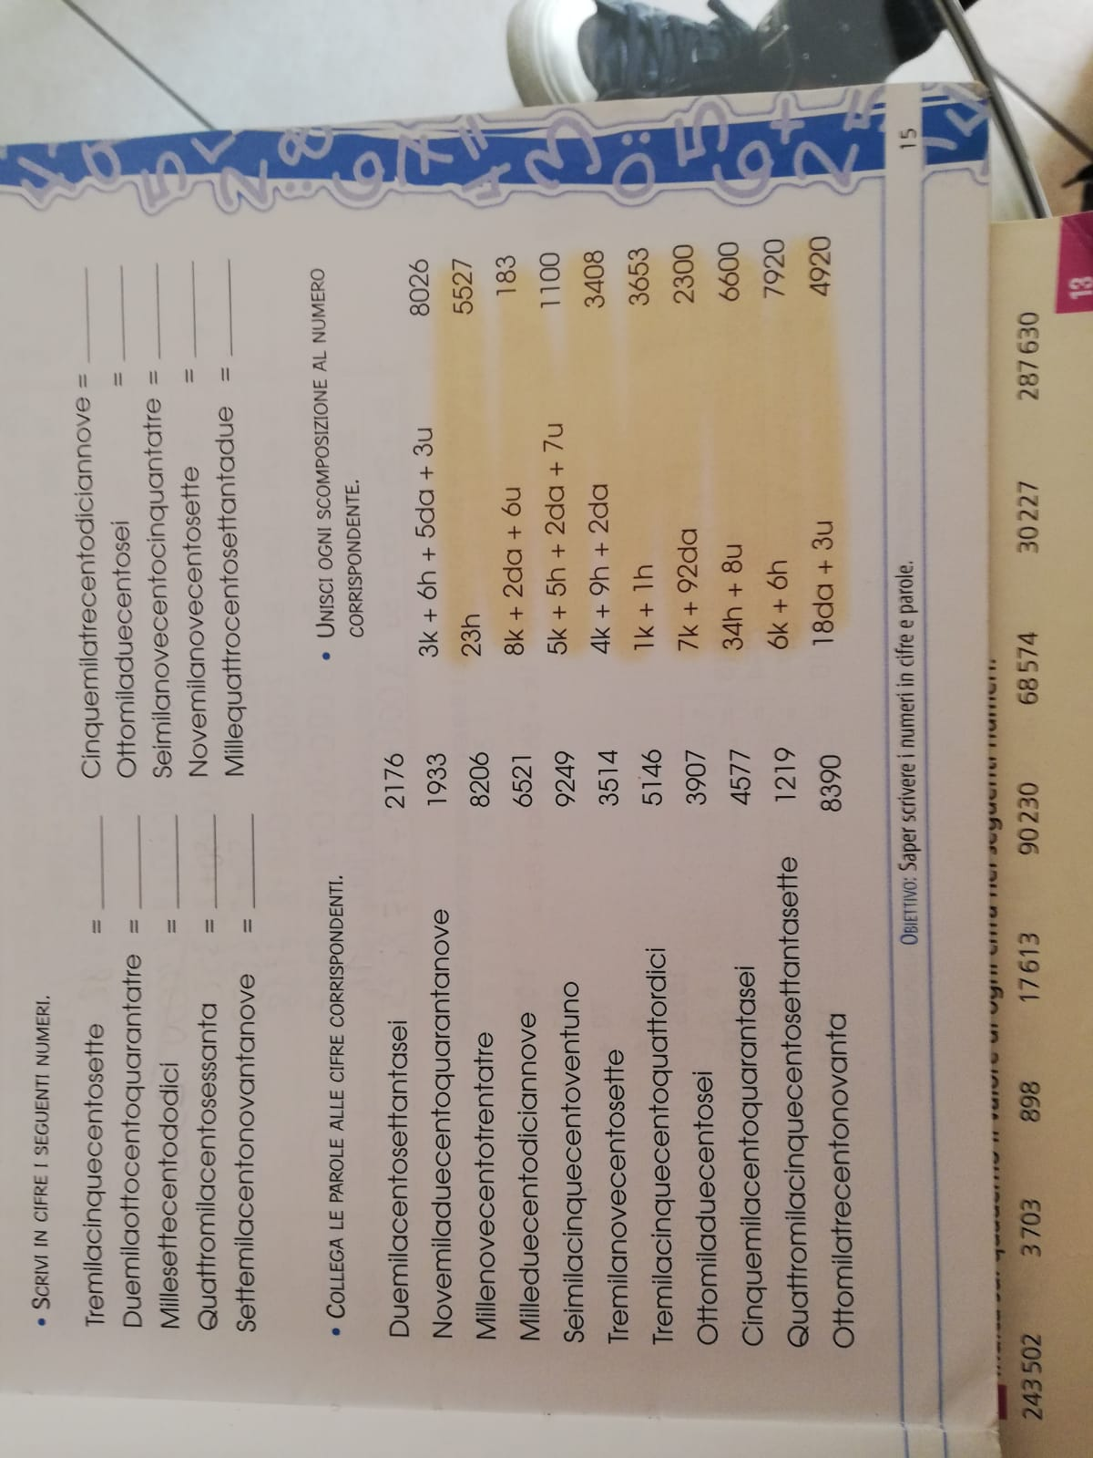

Slide 4
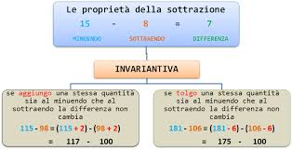
LA SOTTRAZIONE E LA PROPRIETA’ INVARIANTIVA

Slide 5
Osserva il video che ti spiega la sottrazione con la proprietà invariantiva.

Slide 6
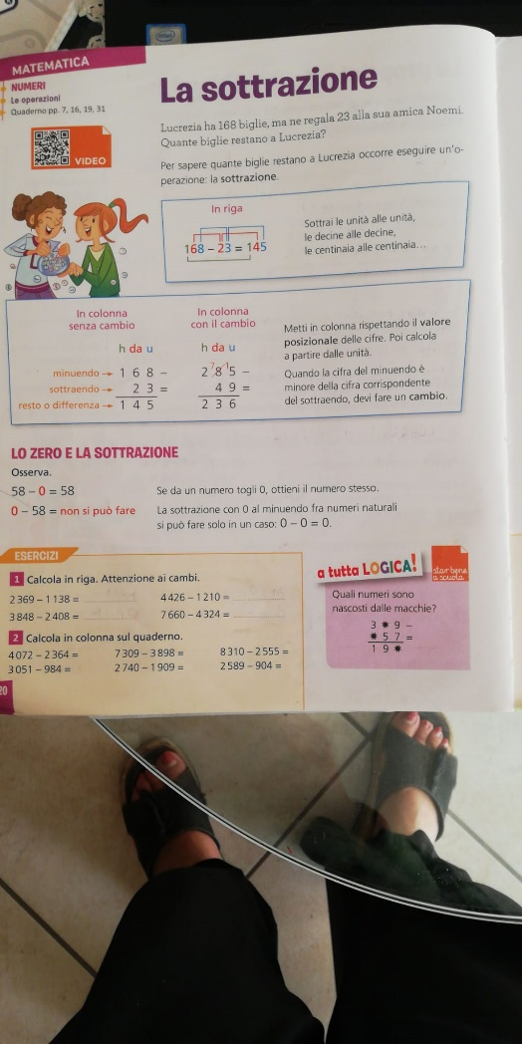
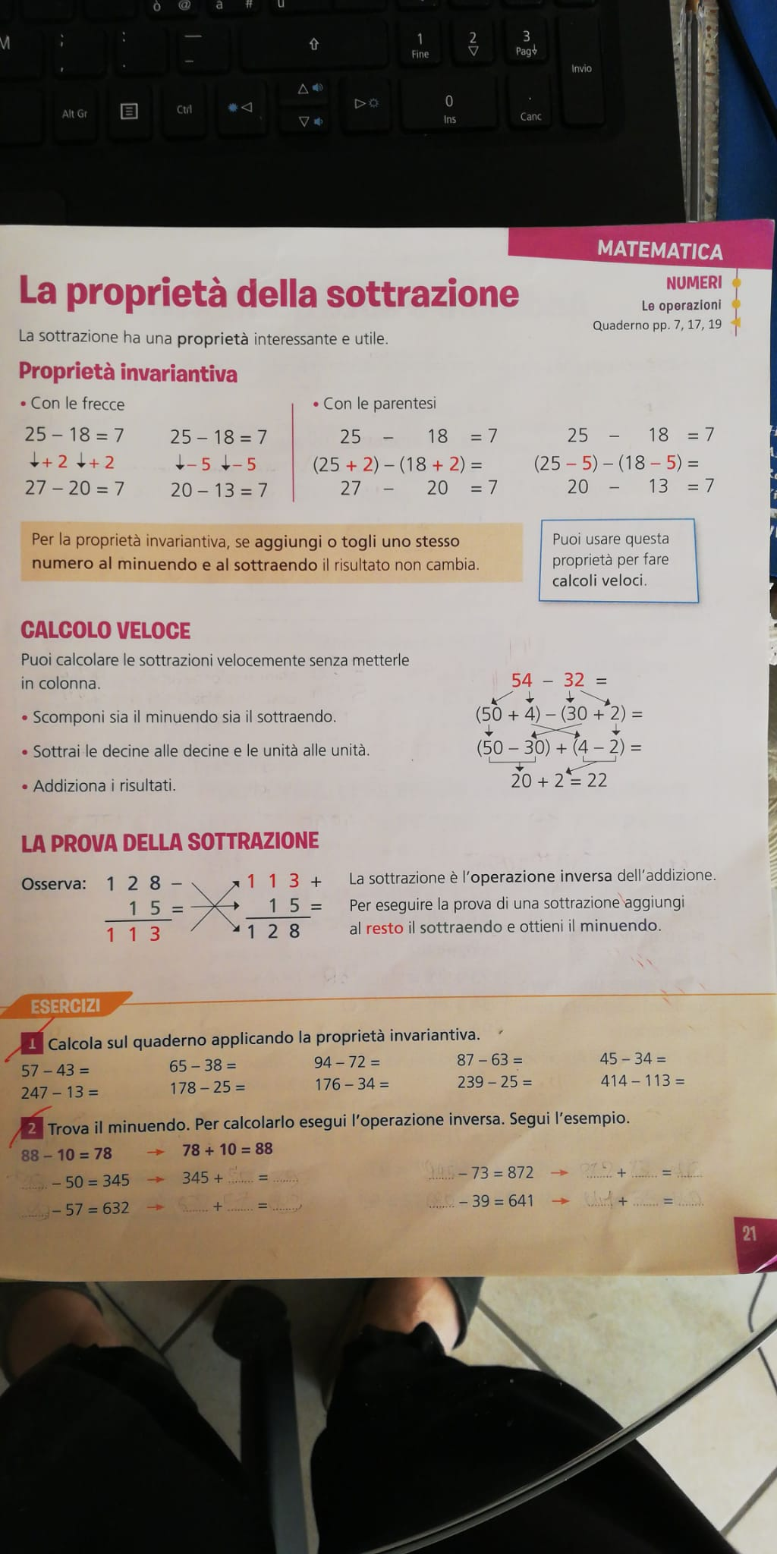

Slide 7
Assegno per il 10 Novembre
Leggi le pagine 20 e 21.
Studia la proprietà invariantiva della sottrazione .
Completa sul quaderno gli esercizi a pagina 20 e 21.
Buon lavoro

